Slide 1
Проект “ГусьМобиль.РФ”
Подготовили: Люгге Томас Данил Ковалев

Slide 2
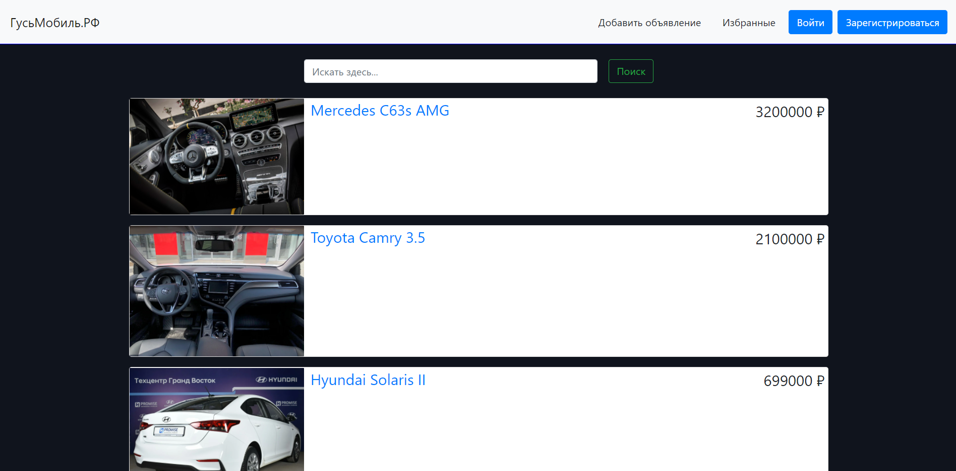
Идея проекта
Научиться работать с микро фреймворком flask
Сделать удобный и красивый сайт для продажи автомобилей

Slide 3
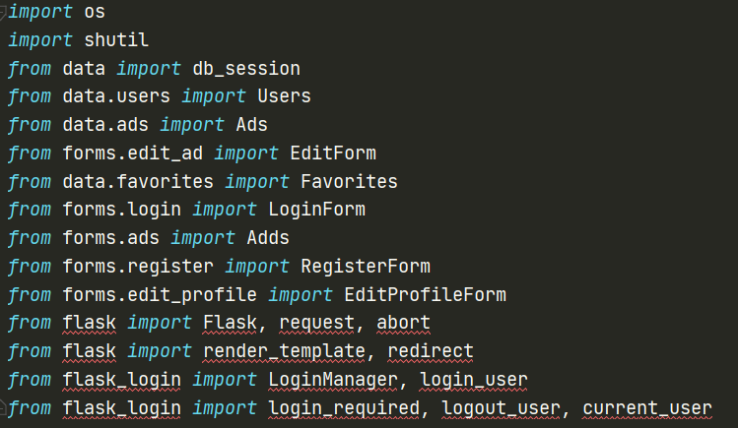
Используемые технологии
Flask – фреймворк для создания веб-приложений
Flask WTF – для создания форм
os и shutil – для работы с файлами
Flask_login - для роботы с пользователями
SQLAlchemy – для работы с db

Slide 4
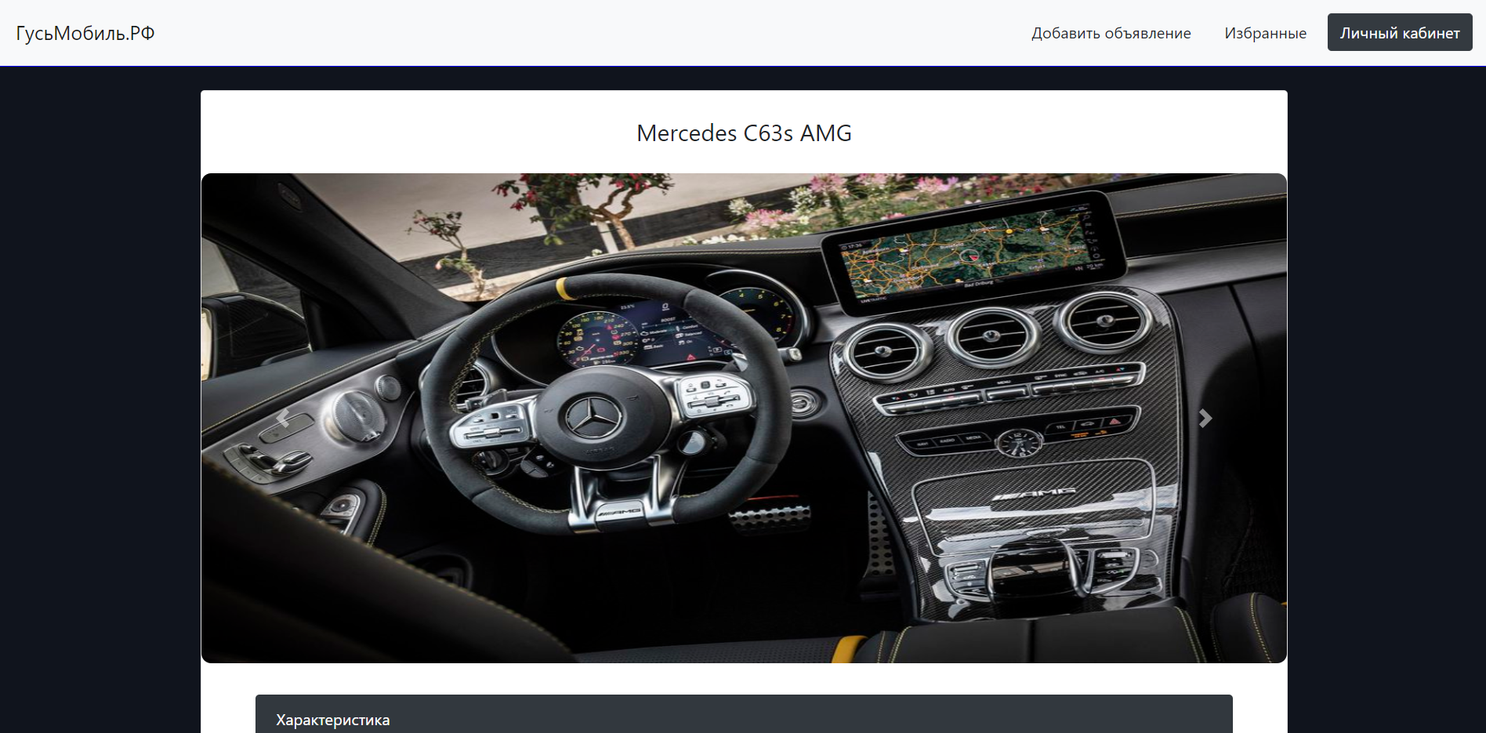
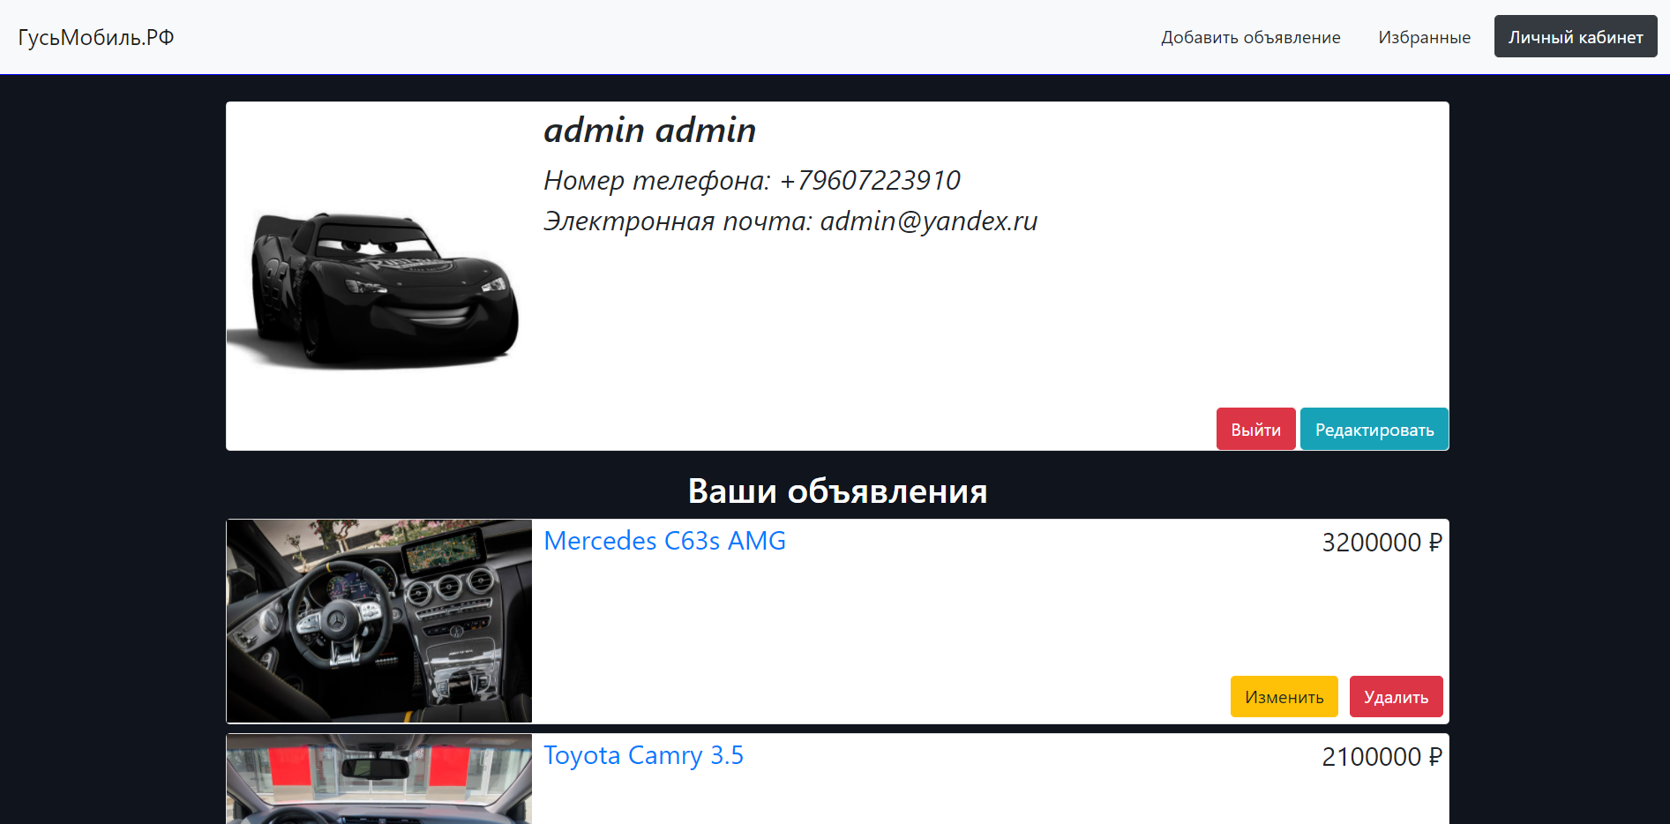
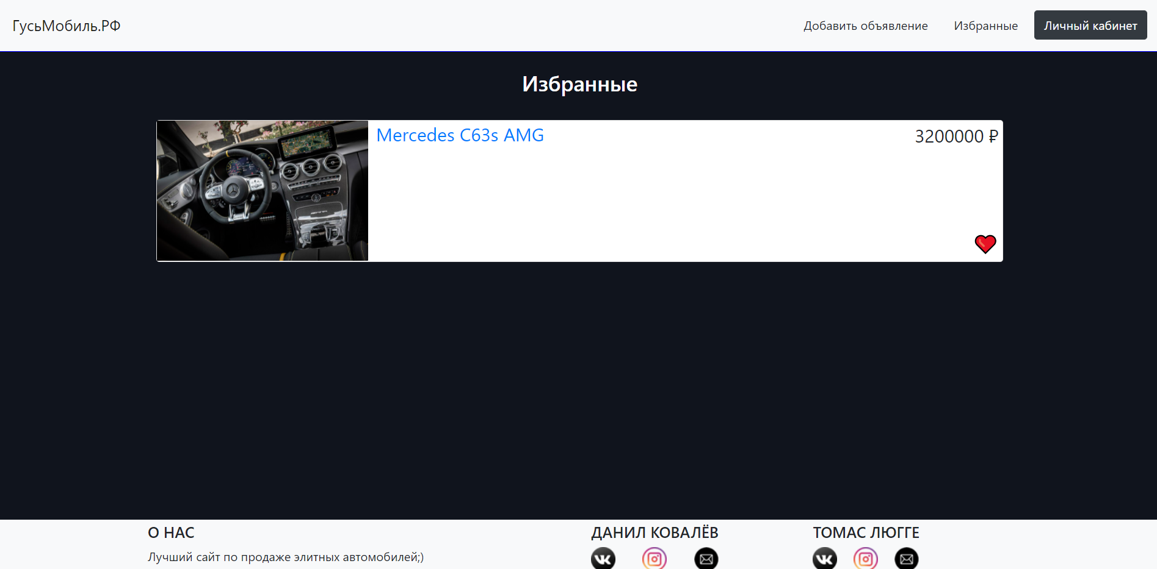
Скриншоты с сайта
Объявление
Личный кабинет
Избранные

Slide 5
Особенности проекта
Красивый и эстетичный дизайн
Удобная работа с объявлениями
Специально для этого проекта мы изучали JS
Интуитивно понятный интерфейс
Проект раскрыт на бесплатном хостинге Hiroku => доступен для всех желающих

Slide 6
Заключение
Работа была выполнена полностью, по заявленным критериям и срокам
В ходе проекта мы научились создавать проект в команде
СПАСИБО ЗА ВНИМАНИЕ!!!

